Slide 1
ПРОЕКТИРОВАНИЕ БАЗ ДАННЫХ
Преподаватель: Володина Анна Михайловна
Online-edu.mirea.ru

Slide 2
Условия обучения
По итогам изучения дисциплины проводится экзамен
В течение семестра необходимо выполнить все задания по календарному плану
Online-edu.mirea.ru

Slide 3
Список литературы
Агальцов В. П. Базы данных : Учебник для вузов: [В 2 кн] /. — М.: ФОРУМ, 2013. (https://library.mirea.ru/books/45650)
Агальцов В. П. Базы данных: Учебник для вузов: [В 2 кн] — М.: ФОРУМ, 2013. - (Высшее образование) Локальные базы данных. Кн.1. — 2013. — 349 с. (https://library.mirea.ru/books/45651)
Агальцов В. П. Базы данных: Учебник для вузов: [В 2 кн] — М.: ФОРУМ, 2013. - (Высшее образование) Распределенные и удаленные базы данных. Кн. 2. - 2013. - 270 с. (https://library.mirea.ru/books/45653)
Баженова И.Ю. Основы проектирования приложений баз данных [Текст]: Учебное пособие - М.: Интернет-Университет Информационных Технологий: БИНОМ. Лаборатория знаний, 2011. - 324 с. (https://library.mirea.ru/mgupi/43853)
Карпова И. П. Базы данных : Курс лекций и материалы для практ. занятий: Учеб. пособие для вузов - СПб.: Питер, 2013. — 240 с. (https://library.mirea.ru/books/48304)
Карпова И. П. Базы данных [Текст]: Учеб. пособие для вузов - СПб.: Питер, 2013. - 240 с. (https://library.mirea.ru/mgupi/47936)
Левчук Е. А. Технологии организации, хранения и обработки данных : Учеб. пособие для вузов - Мн.: Высш. шк., 2005. - 240 с. (https://library.mirea.ru/books/1310)
Хомоненко А. Д., Цыганков В. М., Мальцев М. Г. Базы данных : - М.: Бином-Пресс, 2006. — 736 с. (https://library.mirea.ru/books/48420)
Online-edu.mirea.ru

Slide 4
Тема КОНЦЕПЦИЯ БАЗ ДАННЫХ
Online-edu.mirea.ru

Slide 5
План лекции
Базы данных: основные понятия и определения
Виды баз данных
Этапы проектирования баз данных
Выбор хранимых данных

Slide 6
Базы данных (БД): основные понятия и определения
База данных (БД)- поименованная совокупность структурированных данных, относящихся к определенной предметной области, организованных по опре­деленным правилам, предусматривающим общие принци­пы описания, хранения и манипулирования данными, а также их опти­мальное использование для одного или нескольких приложений.
Система управления базами данных (СУБД) - комплекс программных и языковых средств, необходимых для создания баз данных, поддержания их в актуальном состоянии и организации поиска в них необходимой информации.

Slide 7
Функции СУБД
непосредственное управление данными во внешней памяти
управление буферами оперативной памяти
управление трензакциями
журнализация
поддержка языков БД

Slide 8
Основные свойства БД
высокое быстродействие (малое время отклика на запрос)
простота обновления данных
независимость данных
совместное использование данных многими пользователями
безопасность данных - защита данных от преднамеренного или непреднамеренного нарушения секретности, искажения или разрушения
стандартизация построения и эксплуатации БД (фактически СУБД)
адекватность отображения данных соответствующей предметной области
дружелюбный интерфейс пользователя

Slide 9
Базы данных (БД): основные понятия и определения
Уровни восприятия данных
Внешний уровень
Логический уровень
Внутренний уровень
Уровень пользователей
Уровень прикладных программистов и администраторов
Уровень файловой системы и системных программистов

Slide 10
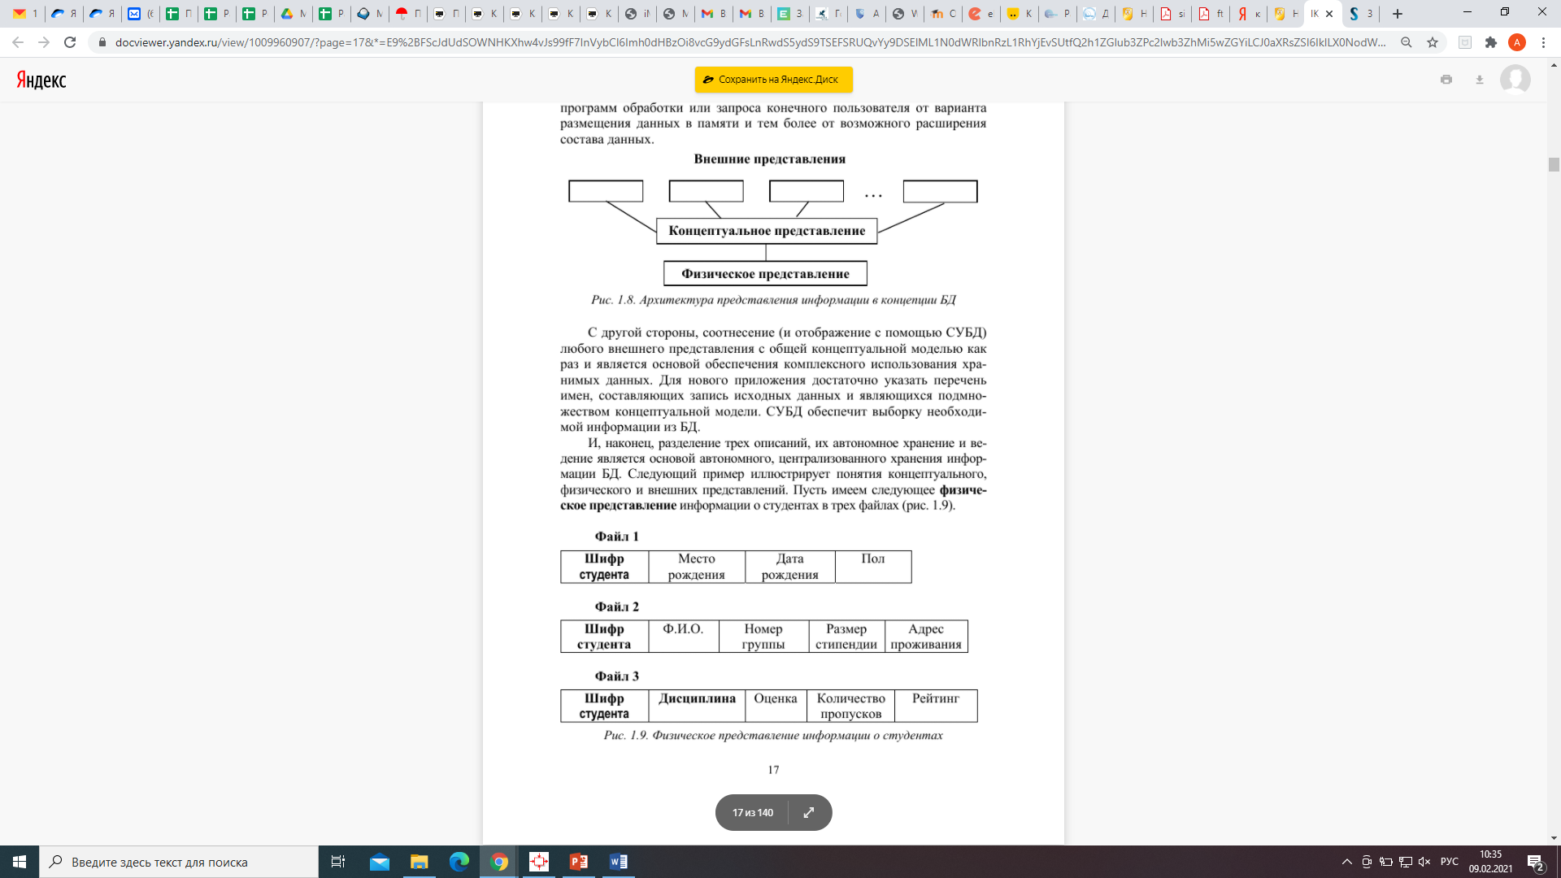
Уровни представления информации в концепции БД

Slide 11
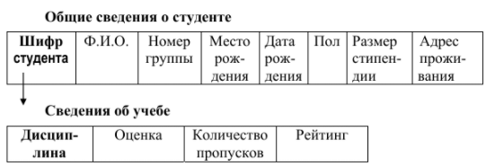
Физическое представление
Концептуальное представление

Slide 12
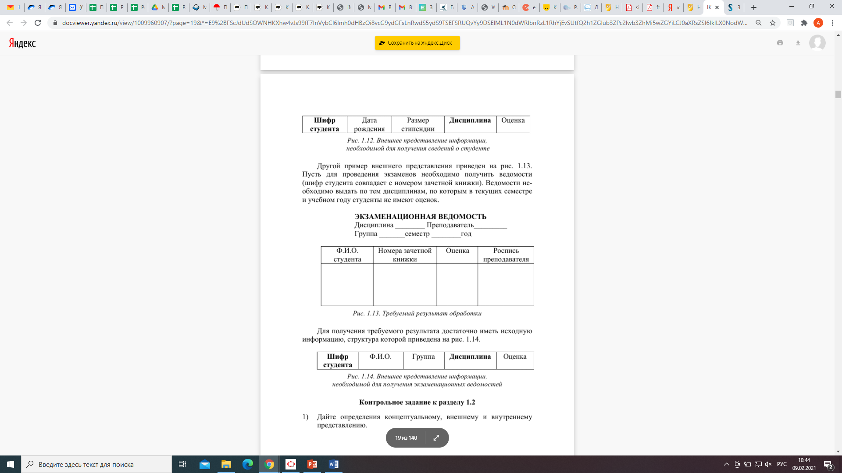
Внешнее представление

Slide 13
Базы данных (БД): основные понятия и определения
Преимущества централизованного управления данными:
сокращение избыточности хранимых данных благодаря однократному хранению каждого сообщения в базе данных;
совместное использование хранимых данных всеми пользователями ИС;
стандартизация представления данных, упрощающая проблемы эксплуатации БД и обмена данными между ИС;
обеспечение процедур проверки достоверности информации и процедур ограничения доступа к данным;
совмещение требований к использованию БД со стороны различных пользователей ИС.

Slide 14
Виды баз данных
По технологии обработки данных базы данных подразделяются на:
- централизованные;
- распределенные.
По способу доступа к данным базы данных разделяются на:
- базы данных с локальным доступом;
- базы данных с удаленным (сетевым доступом).
Системы централизованных баз данных с сетевым доступом предполагают архитектуры систем:
- файл-сервер;
- клиент-сервер.

Slide 15
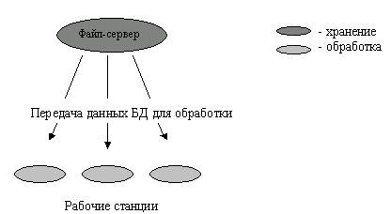
Схема обработки информации в БД по принципу файл-сервер
Виды баз данных
На файл-сервере хранится совместно используемая централизованная БД.
На рабочих станциях производится обработка файлов БД.
Производительность информационной системы зависит от интенсивности доступа к данным.

Slide 16
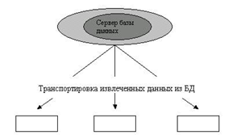
Схема обработки информации в БД по принципу клиент-сервер
Виды баз данных
На сервере базы данных хранится совместно используемая централизованная БД и выполняется основной объем обработки данных. .
Производительность информационной системы зависит от характеристик сервера.

Slide 17
Этапы проектирования баз данных
Системный анализ и словесное описание информационных объектов пред­метной области.
Проектирование инфологической модели предметной области - частично фор­мализованное описание объектов предметной области в терминах некоторой ­семантической модели.
Даталогическое / логическое проектирование БД - описание БД в терминах принятой даталогическoй модели данных.
Физическое проектирование БД, то есть выбор эффективного размещении БД на внешних носителях для обеспечения наиболее эффективной работы приложения.

Slide 18
Уровни представления данных
Концептуальный уровень
- сущности
- атрибуты
- связи
Логический уровень
- записи
- элементы данных
- связи между записями
Физический уровень
- группирование данных
индексы
методы доступа

Slide 19
Концепция БД позволяет:
повысить надежность, целостность и сохранность данных
сократить затраты
обеспечить простоту и легкость использования данных
обеспечить независимость прикладных программ от данных
обеспечить достоверность данных
обеспечить скорость доступа к данным
стандартизировать данные
автоматизировать реорганизацию данных
обеспечить защиту данных
сократить дублирование информации
обеспечить обработку незапланированных запросов
создать предпосылки для создания распределенной обработки данных

Slide 20
Выбор хранимых данных
Информационные элементы - различные типы входных, промежуточных и выходных данных, которые составляют наборы входных N1, промежуточных N2 и выходных N3 элементов данных.
Матрица смежности (В) - квадратная бинарная матрица, проиндексированная по обеим осям множеством информационных элементов D = {c} где s- число этих элементов:

Slide 21
Выбор хранимых данных
Наличие отношения между di и dj: di Ro dj, где qij =1.
Отсутствие отношения между di и dj: di Ro dj, где qij = 0.
Принимают - каждый элемент недостижим из самого себя: di Ro dj; i=0, S.
Матрице В ставится в соответствие информационный граф G - (D, Ro).
Множество вершин графа G = (D, Ro) - множество D информационных элементов.
Дуга (di, dj) соответствует условию di Ro dj (записи 1 в позиции (ij) матрицы В).

Slide 22
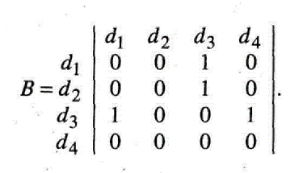
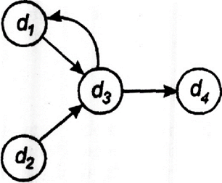
Выбор хранимых данных
Например: D = {d1, d2, d3, d4}.
Пусть матрица смежности В этих элементов имеет вид:
Информационный граф в этом случае:

Slide 23
Выбор хранимых данных
Матрица достижимости (М) - квадратная бинарная матрица, проиндексированная по обеим осям множеством информационных элементов D.
Элемент di достижим из элемента dj, если выполняется условие di R₀ dj и на графе G = (D,R₀) существует направленный путь от вершины di к вершине dj - в позиции (ij) матрицы М записывают 1.
Отношение достижимости между элементами di и dj отсутствует, если di R₀ dj, то и в позиции (ij) матрицы М записывают 0.
Отношение достижимости транзитивно, т.е. если diRodk и dkRоdj, то diR₀dj; i,j,k=1,S.

Slide 24
Выбор хранимых данных
Для полученного графа матрица М будет выглядеть следующим образом:
Выходные информационные элементы - элементы, строки которых в матрице М не содержат единиц (нулевые строки).
Входные информационные элементы - элементы, столбцы которых в матрице М не содержат единиц (нулевые столбцы).
Промежуточные информационные элементы – элементы, не имеющие нулевой строки или столбца.

Slide 25
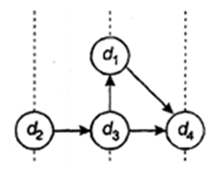
Выбор хранимых данных
На основе матрицы М строится информационный граф Gs (D,R) системы, структурированный по входным (N1), промежуточным (N2) и выходным (N3) наборам информационных элементов и полученный из анализа множества элементов предшествования A(di) и достижимости R (dj):
Информационный граф системы Gs (D.R), получаемый после структуризации по наборам информационных элементов и удаления избыточных элементов и связей, определяет каноническую структуру информационной базы.

Slide 26
Спасибо за внимание! volodina@mirea.ru

